Slide 1
Ms. Casey
9/29/20
5:30-7:00 pm

Slide 2
Bienvenidos a Virtual Open House
Ms. Casey
229

Slide 3
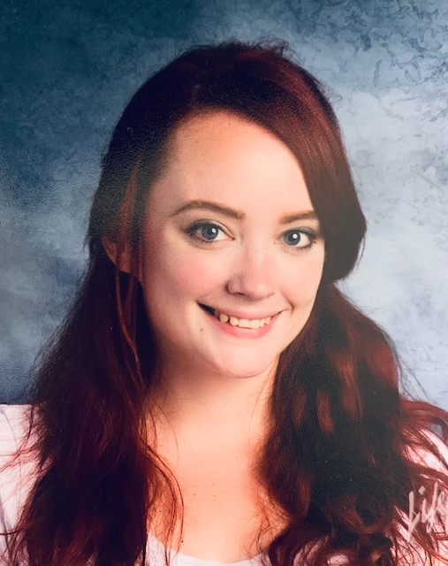
Welcome to second grade! I would like to take this opportunity to introduce myself. My name is Ms. Casey and I am excited to be your child’s second-grade teacher! Some of you may remember me from my three years of teaching preschool at Hayden McFadden. This will be my second year teaching second grade at Hay Mac, and I am thrilled to be on this adventure with our new classroom community!
I have worked in elementary schools for the past nine years. I earned a Master of Science in Integrated Elementary and Special Education from Wheelock College. This will be my fifth year teaching at Hayden McFadden and I am so excited to get to know your family and your child!

Slide 4
¡Bienvenidos al segundo grado! Me gustaría aprovechar esta oportunidad para presentarme. Mi nombre es Sra. Casey y estoy emocionada de ser la maestra de segundo grado de su hijo. Algunos de ustedes me recordarán de mis tres años de enseñanza preescolar en Hayden McFadden. Este será mi segundo año enseñando segundo grado en Hay Mac, ¡y estoy emocionado de estar en esta aventura con nuestra nueva comunidad de aulas!
He trabajado en escuelas primarias durante los últimos nueve años. Obtuve una Maestría en Ciencias en Educación Primaria y Especial Integrada de Wheelock College. Este será mi quinto año de enseñanza en Hayden McFadden y estoy muy emocionado de conocer a su familia y a su hijo.

Slide 5
Horario diario
Expectativas de los estudiantes
Cohortes
La seguridad
Preguntas y respuestas
Inscripción a la conferencia de padres y maestros
Daily schedule
Student expectations
Hybrid Model & Cohorts
Safety
Q&A
Parent-Teacher conference sign up

Slide 6
7:45-8:00 | Morning Meeting/Calendar
8:00-8:45 | Word Work
8:45-9:30 | Reading
9:35-10:20 | Writing
10:25-11:10 | Math
11:15-12:00 | Guided Reading/Centers
12:05-1:00 | Lunch & Recess
1:00-2:30 | Independent Work
2:35 | Specials
Notes:
*

Slide 7
Week 1 & 2: Art
Week 3 & 4: Music
Week 5 & 6: PE
Week 7 & 8: Health
Week 9 & 10: STEM
Week 11 & 12: Technology,
Music

Slide 8
Online learning rules:
Be on time! Attendance is taken at 7:45 AM, and again at 1:00 PM.
Find a quiet learning place free of distractions. No TV, video games, toys, etc.
Eyes looking, ears listening, calm bodies, quiet voices, thinking minds. Participate in learning! Raise your hand before you unmute.
Google Classroom Classwork is part of attendance and must be completed each day. This will affect grades on report cards!
Be kind. Be safe. Have fun. Work hard!
Reglas de aprendizaje en línea:
¡Llegar a tiempo! La asistencia se toma a las 7:45 AM y nuevamente a la 1:00 PM.
Encuentre un lugar de aprendizaje tranquilo y libre de distracciones. No hay televisión, videojuegos, juguetes, etc.
Ojos mirando, oídos escuchando, cuerpos tranquilos, voces tranquilas, mentes pensantes. ¡Participa en el aprendizaje! Levante la mano antes de activar el sonido.
Google Classroom Classwork es parte de la asistencia y debe completarse todos los días. ¡Esto afectará las calificaciones en las boletas de calificaciones!
Se amable. Cuidate. Que te diviertas. ¡Trabaja duro!

Slide 9
Online school is still school! Attendance is mandatory. Attendance includes attendance at Google Meets, active participation, and completion of classwork throughout the day. Our school day is 7:45-3:30 PM. More than 9 absences is a problem.
¡La escuela en línea sigue siendo escuela! Asistencia obligatoria. La asistencia incluye asistencia, participación y trabajo en clase durante todo el día. Nuestro día escolar es de 7: 45-3: 30 PM.

Slide 10
Starting October 19, we will transition to a hybrid model using cohorts.Half of the class will attend school in person on Monday and Tuesday, and half of the class will attend school in person on Thursday and Friday.
A partir del 19 de octubre, realizaremos la transición a un modelo híbrido utilizando cohortes. El 50% de la clase asistirá a la escuela en persona los lunes y martes, y el 50% de la clase asistirá a la escuela en persona los jueves y viernes.

Slide 11
Cohorts
Cohort BC in person- MONDAY & TUESDAY | Cohort C2 in person- THURSDAY & FRIDAY
Veronica Yuri Anderson Nataly Leo Zackary Abigail Brayden Ja’Veon Christian | Mishele Ma’Leiah Autumn Angela Kevin Ryan Glory Devin Daniel Brisly

Slide 12
In School rules:
Be on time
Keeping our hands to feet to ourselves
Eyes looking, ears listening, calm bodies, quiet voices, thinking minds
Be kind.
Be safe.
Work hard!
En las reglas de la escuela:
Llegar a tiempo
Manteniendo nuestras manos a los pies para nosotros
Ojos mirando, oídos escuchando, cuerpos tranquilos, voces tranquilas, mentes pensantes
Se amable.
Estar segura
Trabaja duro.

Slide 13
Frequent hand washing and hand sanitizing. Hand sanitizing upon entrance to school.
6 foot rule
Teachers and students will wear masks throughout the day. There will be socially distianced mask breaks during the day.
Classrooms will be sanitized throughout the day and thoroughly cleaned each night.
Students will have their own supplies provided by the school
Lavado y desinfección de manos frecuentes. Higienización de manos al entrar a la escuela.
Regla de los 6 pies
Los maestros y estudiantes usarán máscaras durante todo el día. Habrá descansos para máscaras socialmente comprometidos durante el día.
Los salones de clases se desinfectarán durante el día y se limpiarán a fondo cada noche.
Los estudiantes tendrán sus propios útiles proporcionados por la escuela.

Slide 14
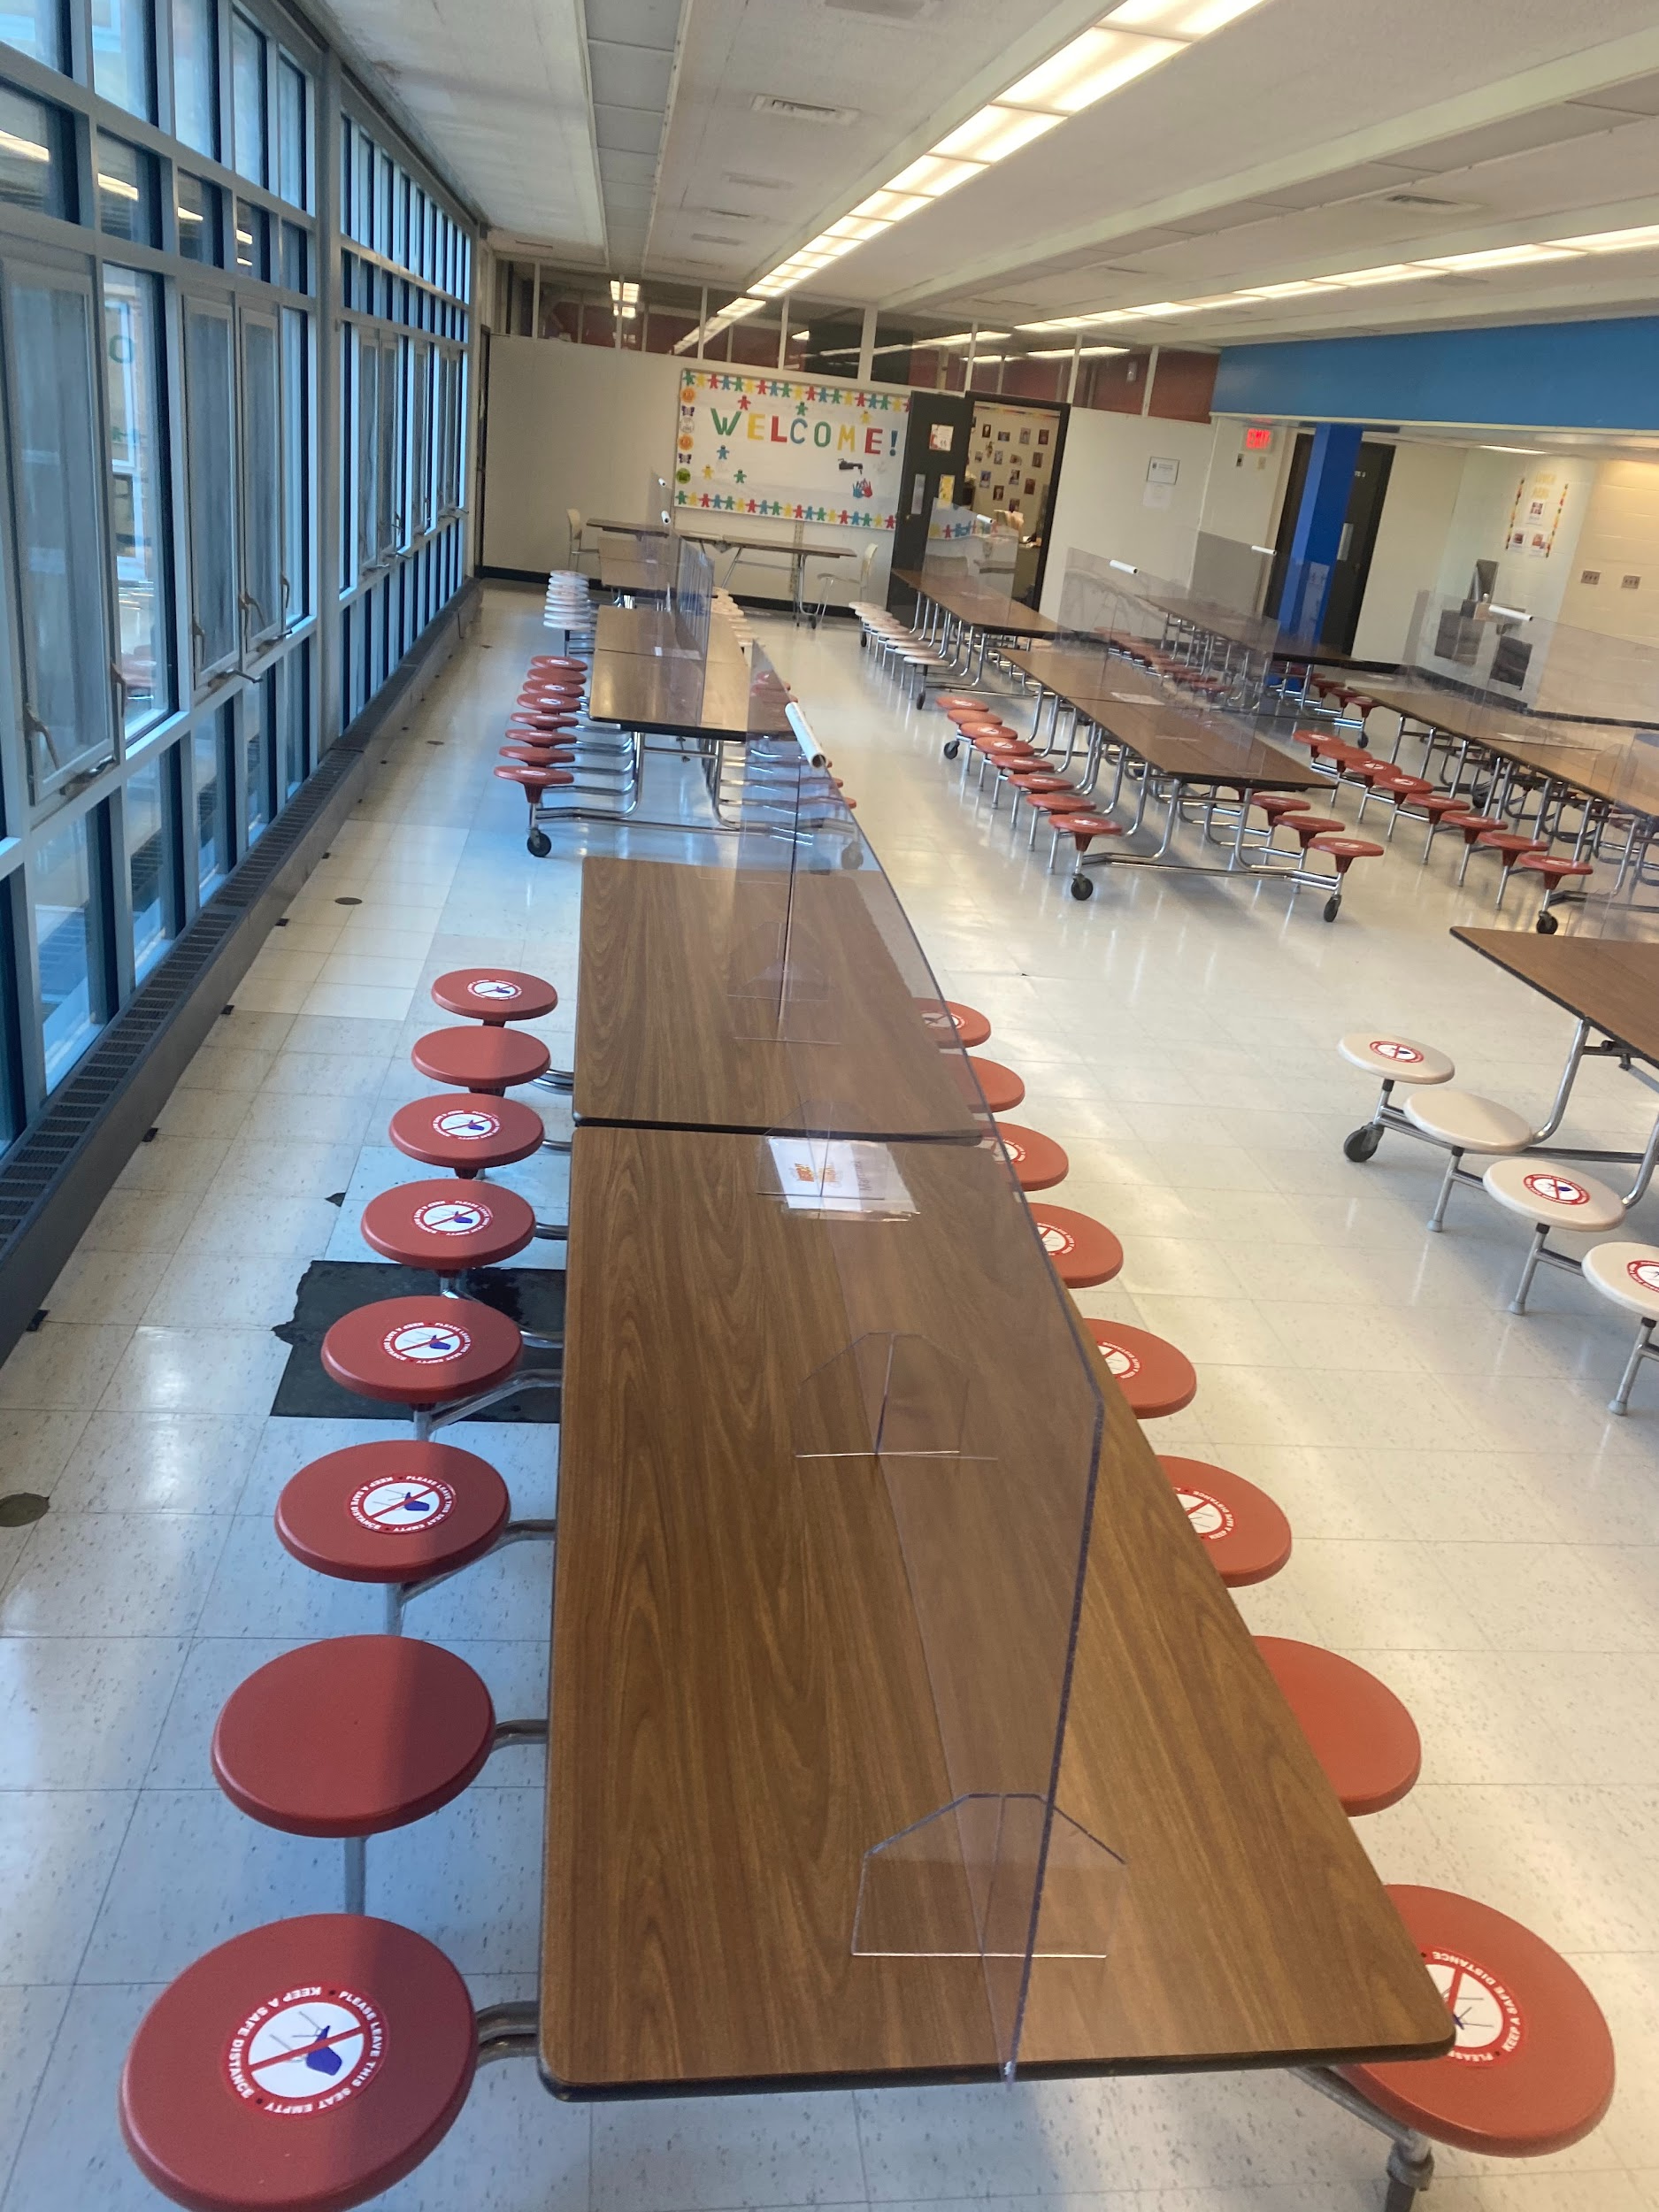
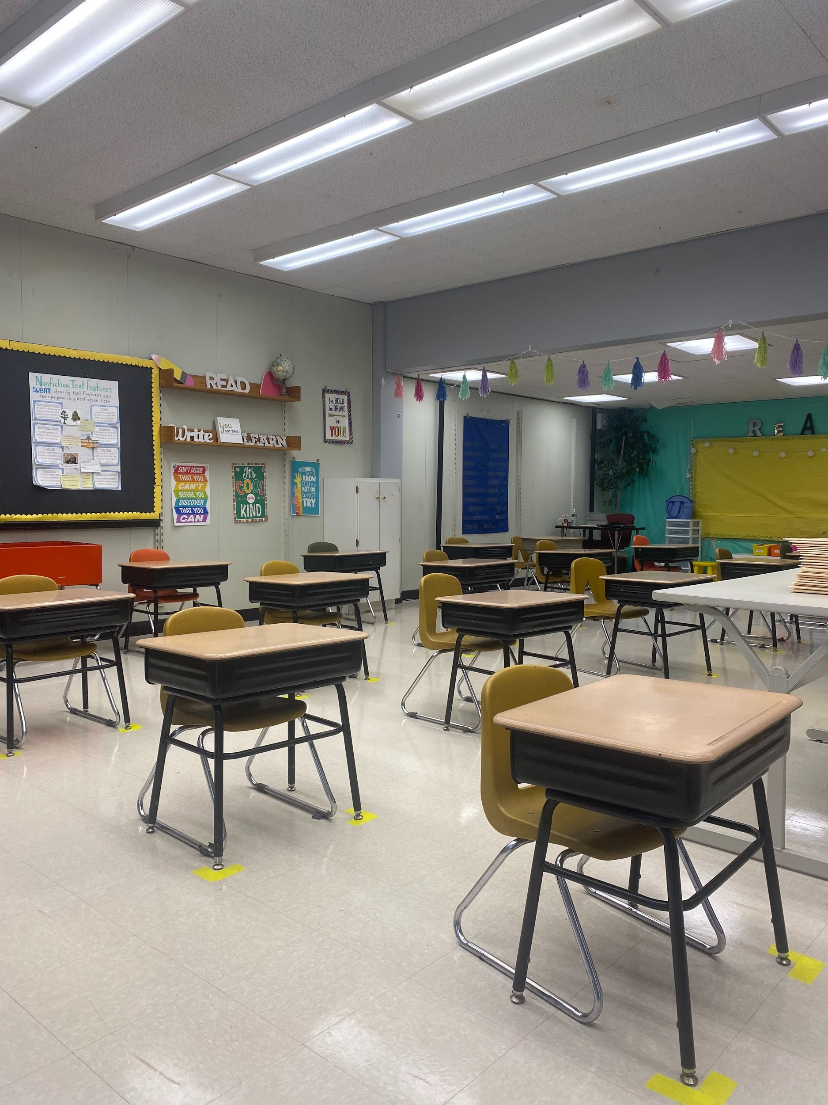
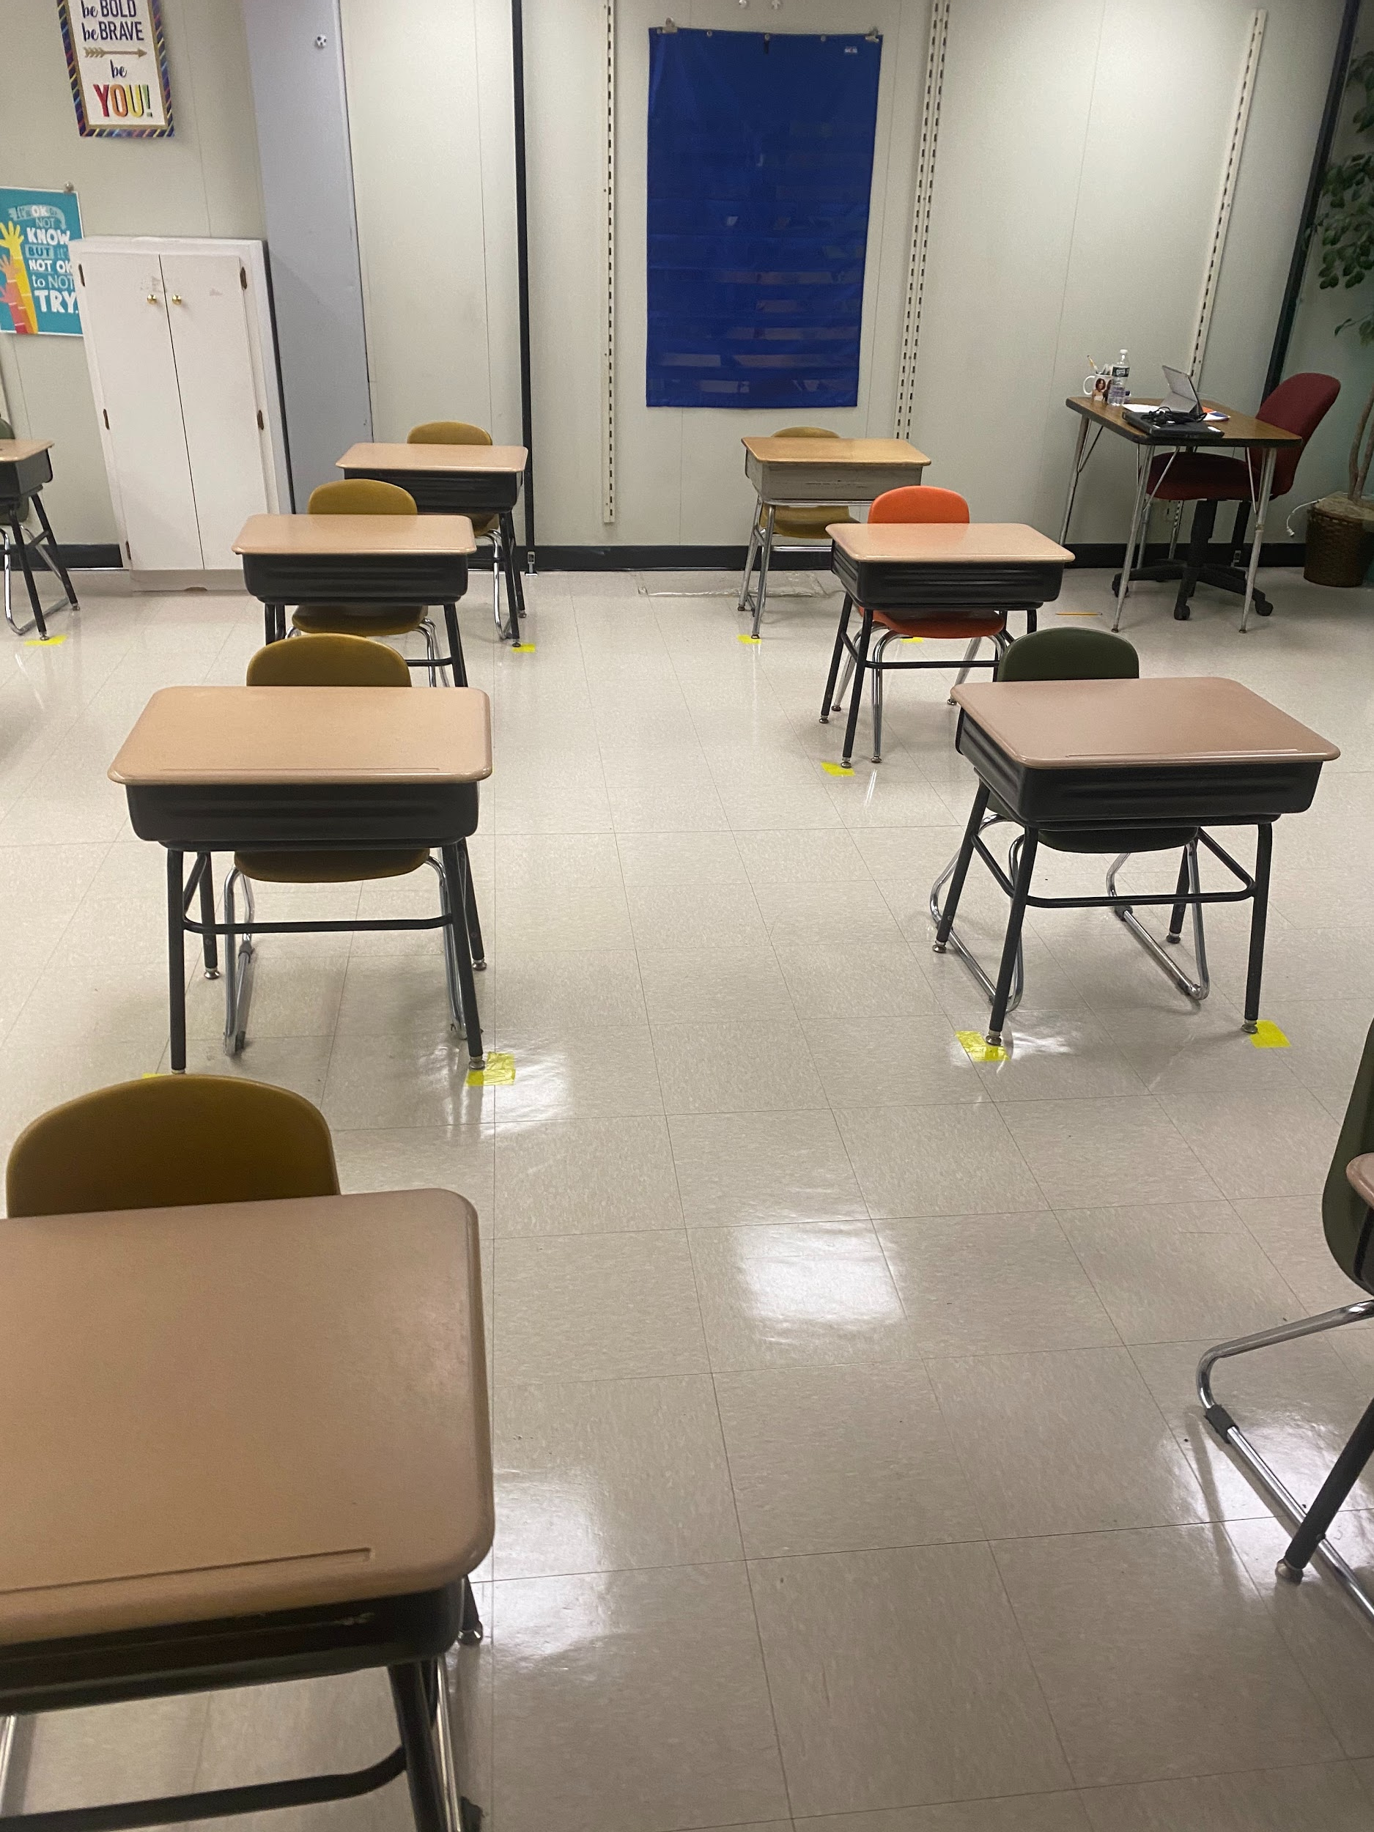
Social Distancing

Slide 15
**Most importantly keep your child home if they are sick or showing symptoms of COVID-19 and notify the school immediately!**
** ¡Lo más importante es mantener a su hijo en casa si está enfermo o muestra síntomas de COVID-19 y notifique a la escuela de inmediato! **

Slide 16
Arrival: Grades 2 Enter through 1st floor Cafeteria on the Purchase St. Side of the building. Proceed directly to classrooms on the second floor using the stairwell outside the Kindergarten suit
Llegada: Grados 2 Ingrese por la puerta “D17” (Cafetería del primer piso en el lado de la calle Purchase del edificio y proceda directamente a sus aulas en el segundo piso usando la escalera fuera del traje de jardín de infantes

Slide 17
Dismissal: Grades 2 Dismissed through door “D17” (1st floor cafeteria on the Purchase St. side of the building) 1-2 staff will be at the door and call for students to be dismissed. Students will sit in cafeteria and forum overflow.
Salida: Grados 2 Salida por la puerta “D17” (cafetería del primer piso en el lado del edificio de la calle Purchase). 1-2 miembros del personal estarán en la puerta y llamarán para que los estudiantes salgan. Los estudiantes se sentarán en la cafetería y el foro se desbordará.

Slide 18
What you should know
Que deberias saber
Niños no pueden aprender si no asisten la escuela.
Más que 9 ausencias es una problema.
Coger su nino
Via a la oficina a recoger su niño temprano.
Solamente las personas en el forma de contacto pueden coger su niño.
Información de Contacto
Es muy importante mantener esto actualizado. Llamaremos a este número sobre los cierres de escuelas.
Kids can’t learn if they don’t come to school.
More than 9 absences is a problem.
Dismissal
Go to the office for early dismissal.
Only people on the Emergency Contact form can pick up your child.
Emergency Contact Information
It’s very important to keep this up to date. We will call this number about school closings.

Slide 19
What you should know
Que deberias saber
Medicina
Su niño tiene que tomar su medicina en la oficina de la enfermera.
No se permiten gotas para la tos o bloqueador solar.
Servicios Educacionales
Es el derecho del padres obtener servicios educacionales para su niño.
Electronicas
Por favor déjalos en casa.
Medicine
Child must take medicine at the nurses office.
No cough drops or sunblock allowed.
Educational Services
Every parent has the right to meetings and testing.
Electronics
Please leave them at home.

Slide 21
Parent-Teacher Conferences
Tuesday October 13th 4:00-7:00 pm
Wednesday October 14th 12:00-6:00 pm
Conferences will be held virtually using “Zoom” or by phone call. (parent choice)
Martes 13 de octubre 4: 00-7: 00 pm
Miércoles 14 de octubre 12: 00-6: 00 pm
Las conferencias se llevarán a cabo virtualmente usando “Zoom” o por llamada telefónica. (elección de los padres)

Slide 22
Important Dates
Parent Teacher Conferences:
October 13th, 4-7
October 14th, 12-6.
October 5th: Kindergarten & PreSchool come back to school.
October 19th: Grades 1-5 come back to school.

Slide 23
Email: jcasey@newbedfordschools.org
Phone:
774-565-4841
Classdojo

